Slide 1

Профессия
Предприниматель

Slide 2
История профессии предприниматель
Понятие «предпринимательство» возникло во Франции в средние века и первоначально означало то , что можно назвать посредничеством.
Предприниматель – это тот, кто берёт ресурсные материалы, труд и преобразует их, тем самым увеличивая первоначальную стоимость. При этом он испытывает потребность получить что – то, достичь чего-то, желание экспериментировать и добиваться цели, оставаясь независимым.

Slide 3
Формы предпринимательства
- Индивидуальное
- Коллективное
- Полное товарищество
- Товарищество на вере
- Общество с ограниченной ответственностью
- Общество с дополнительной ответственностью
- Закрытое акционерное общество
- Открытое акционерное общество
- Государственное

Slide 4
Профессии, которые могут подойти человеку
страховой агент;
торговый агент;
экономист;
продавец;
инженер;
менеджер;
диспетчер.
кассир;
гид;

Slide 5
Различают следующие виды предпринимательства
- Производственная
- Промышленная
- Аграрная
- Торгово-посредническая
- Сфера услуг
- Финансовая
- Страховая

Slide 6
Качества людей этой профессии
Способности:
организаторские способности;
руководящие и лидерские способности;
высокий уровень понятийного мышления;
хорошие аналитические способности;
вербальные, ораторские способности (умение ясно и четко выражать свои мысли);
коммуникативность (умение налаживать отношения с людьми, входить в контакт);
навыки межличностного взаимодействия (умение работать в группе, способность выполнять деятельность в коллективе);
способность принимать решения в условиях дефицита времени и информации;

Slide 7
Личностные качества, интересы и склонности
стремление к независимости, свободе действий;
стремление творчески работать, создавать капитал;
стремление преодолевать и исправлять ошибки, не бояться неудач;
потребность реализовать свой личностный потенциал;
готовность к автономной деятельности (умение полагаться на себя и собственные возможности);
инициативность;
целеустремленность,
надежность, обязательность;
умение прогнозировать, предвидеть ситуацию;
уверенность в себе, в принимаемых решениях;
эрудированность;
умение приспосабливаться к изменяющимся условиям окружающей среды (реагировать на изменения в окружающем мире);
деловая хватка.

Slide 8
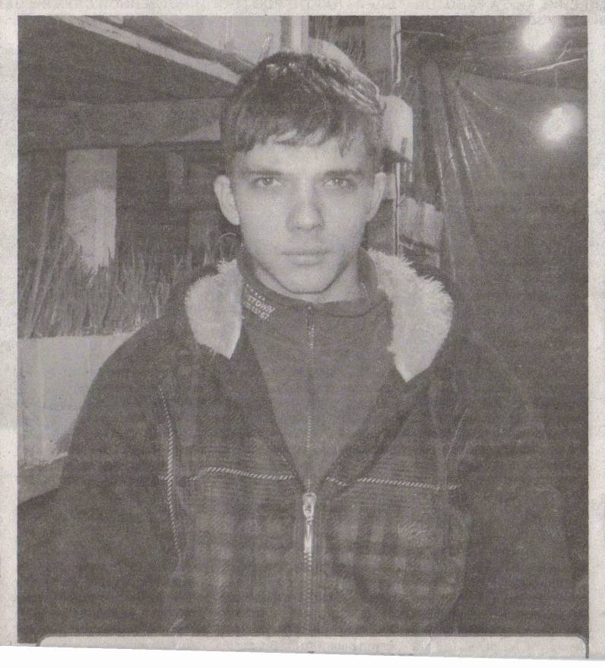
Развитие малого и среднего бизнеса
На реализацию своего плана
он получил 188160 рублей
и уложился в намеченные
затраты.
В зимний период он арендовал
2 помещения на базе «Вакх»
и занимается выращиванием
лука на зелень.

